Slide 1

Chapter 20.
LED 매트릭스

Slide 2
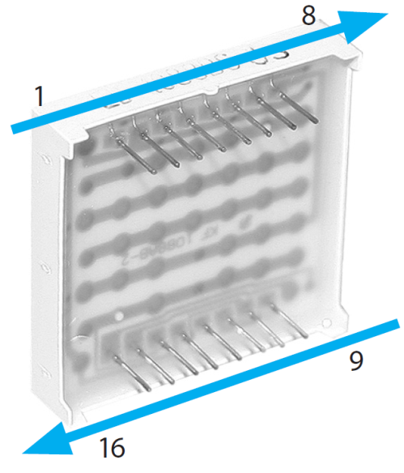
LED 매트릭스
LED를 매트릭스 형태로 배치하여 문자와 기호를 표시할 수 있도록 만들어진 출력 장치
8×8 크기가 흔히 사용됨
행과 열 제어를 위해 각각 8개, 총 16개 제어선 필요
제어 회로/칩이 포함된 모듈도 흔히 사용

Slide 3
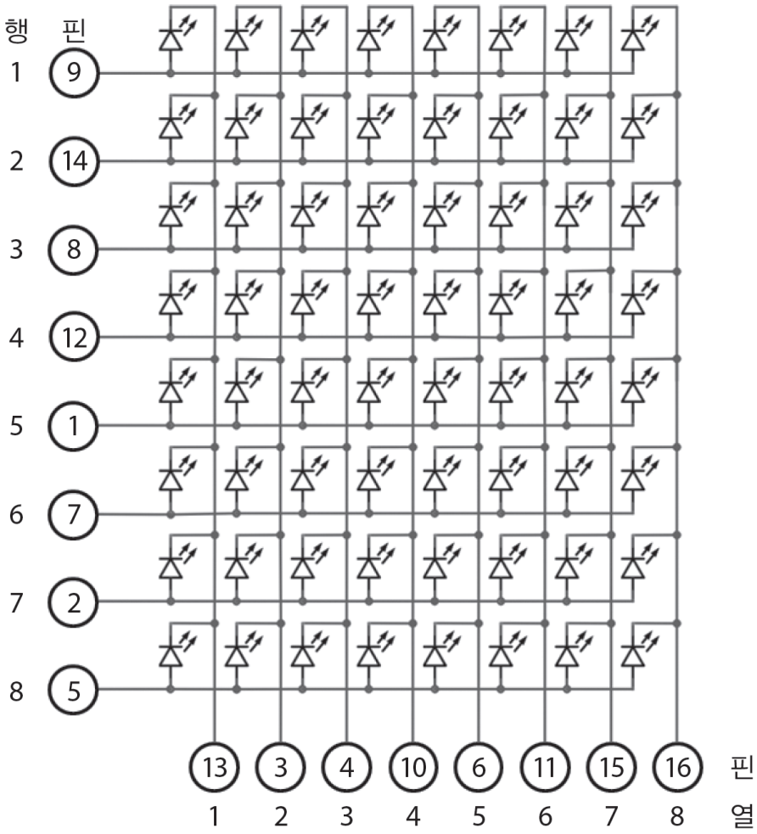
공통 행 양극 방식
행에 해당하는 핀에 HIGH, 열에 해당하는 핀에 LOW를 가함으로써 해당 위치의 LED를 켬
핀 번호와 행/열 번호와는 무관함

Slide 4
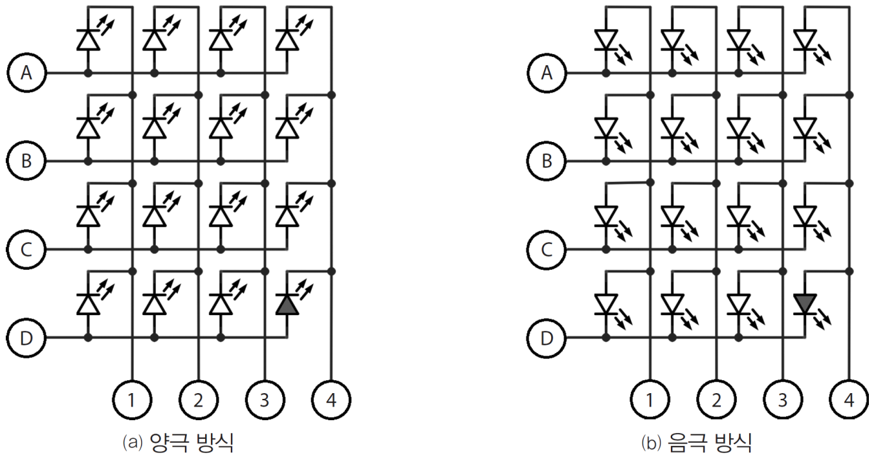
공통 행 양극/음극 방식 제어
행 : LOW LOW LOW HIGH
열 : HIGH HIGH HIGH LOW
행 : HIGH HIGH HIGH LOW
열 : LOW LOW LOW HIGH

Slide 5
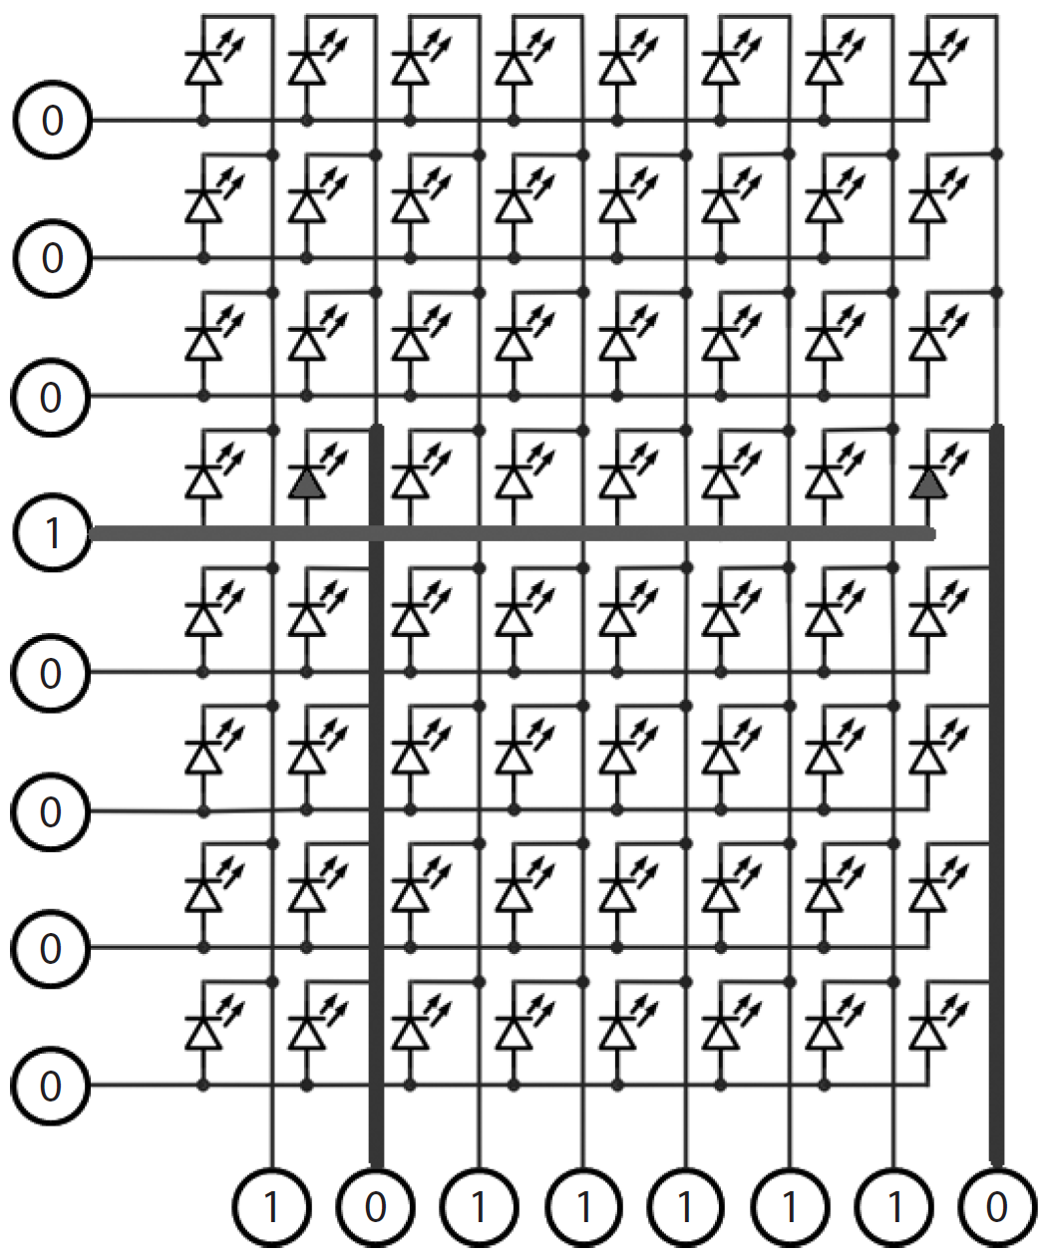
행 단위 스캔
한 행에 속하는
여러 개의 열을
제어할 수 있음

Slide 6
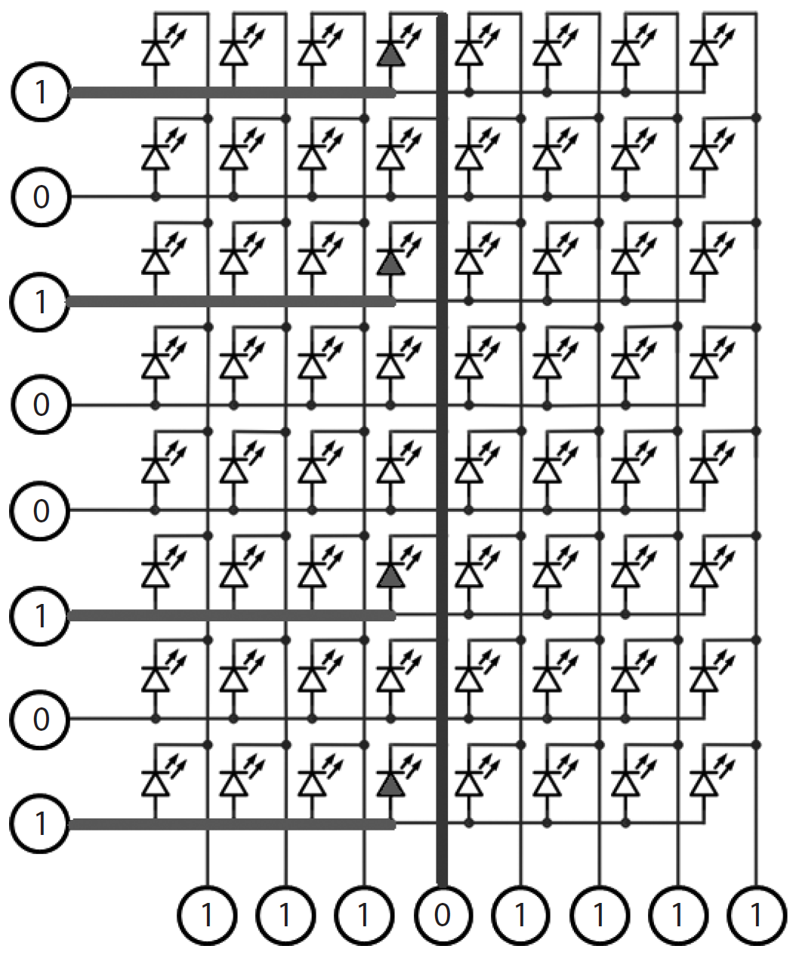
열 단위 스캔
한 열에 속하는
여러 개의 행을
제어할 수 있음

Slide 7
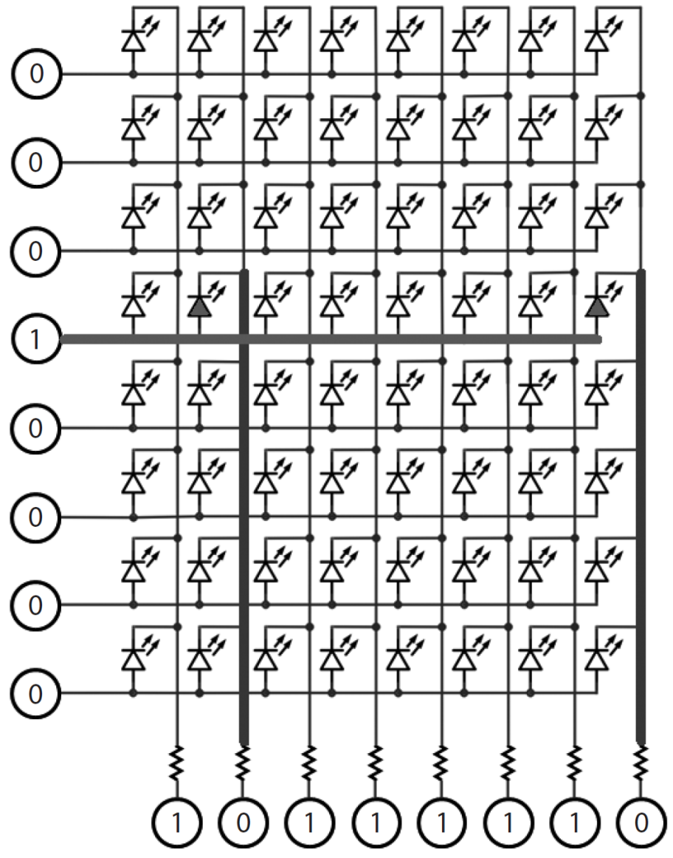
행 단위 스캔의 저항
한 개의 LED만 켜지는
열 쪽에 저항 연결

Slide 8
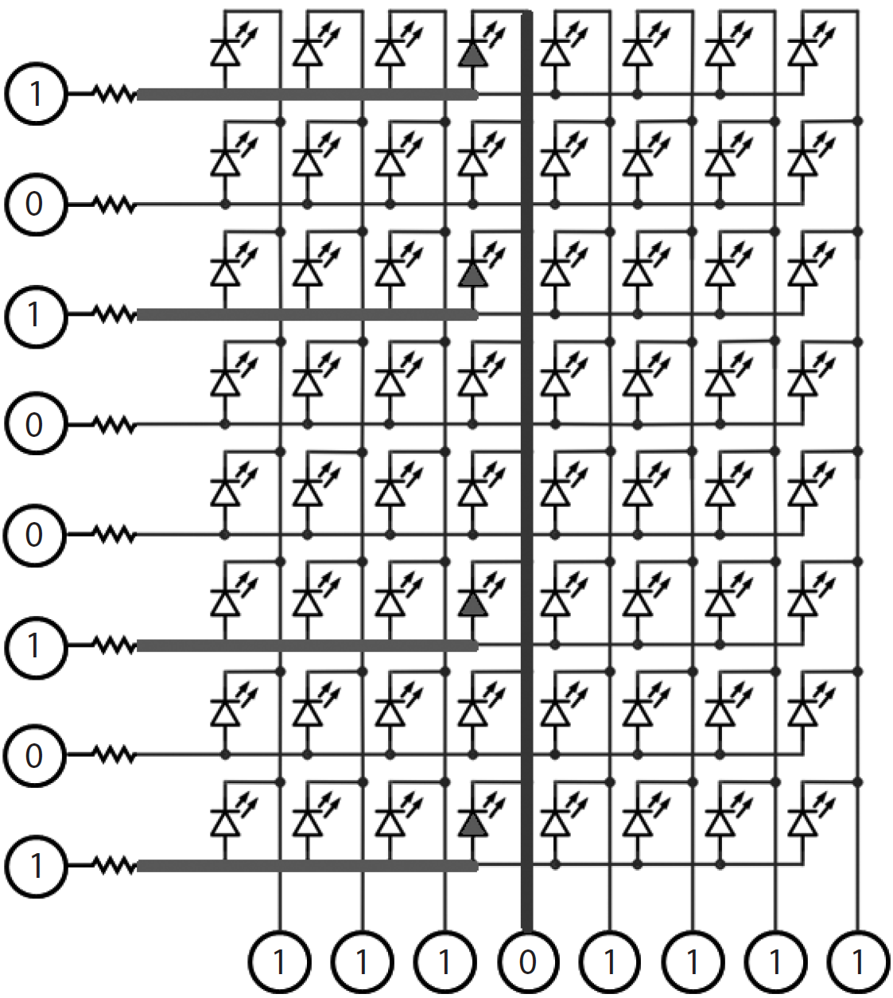
열 단위 스캔의 저항
한 개의 LED만 켜지는
행 쪽에 저항 연결

Slide 9
LED 매트릭스 연결 회로도

Slide 10
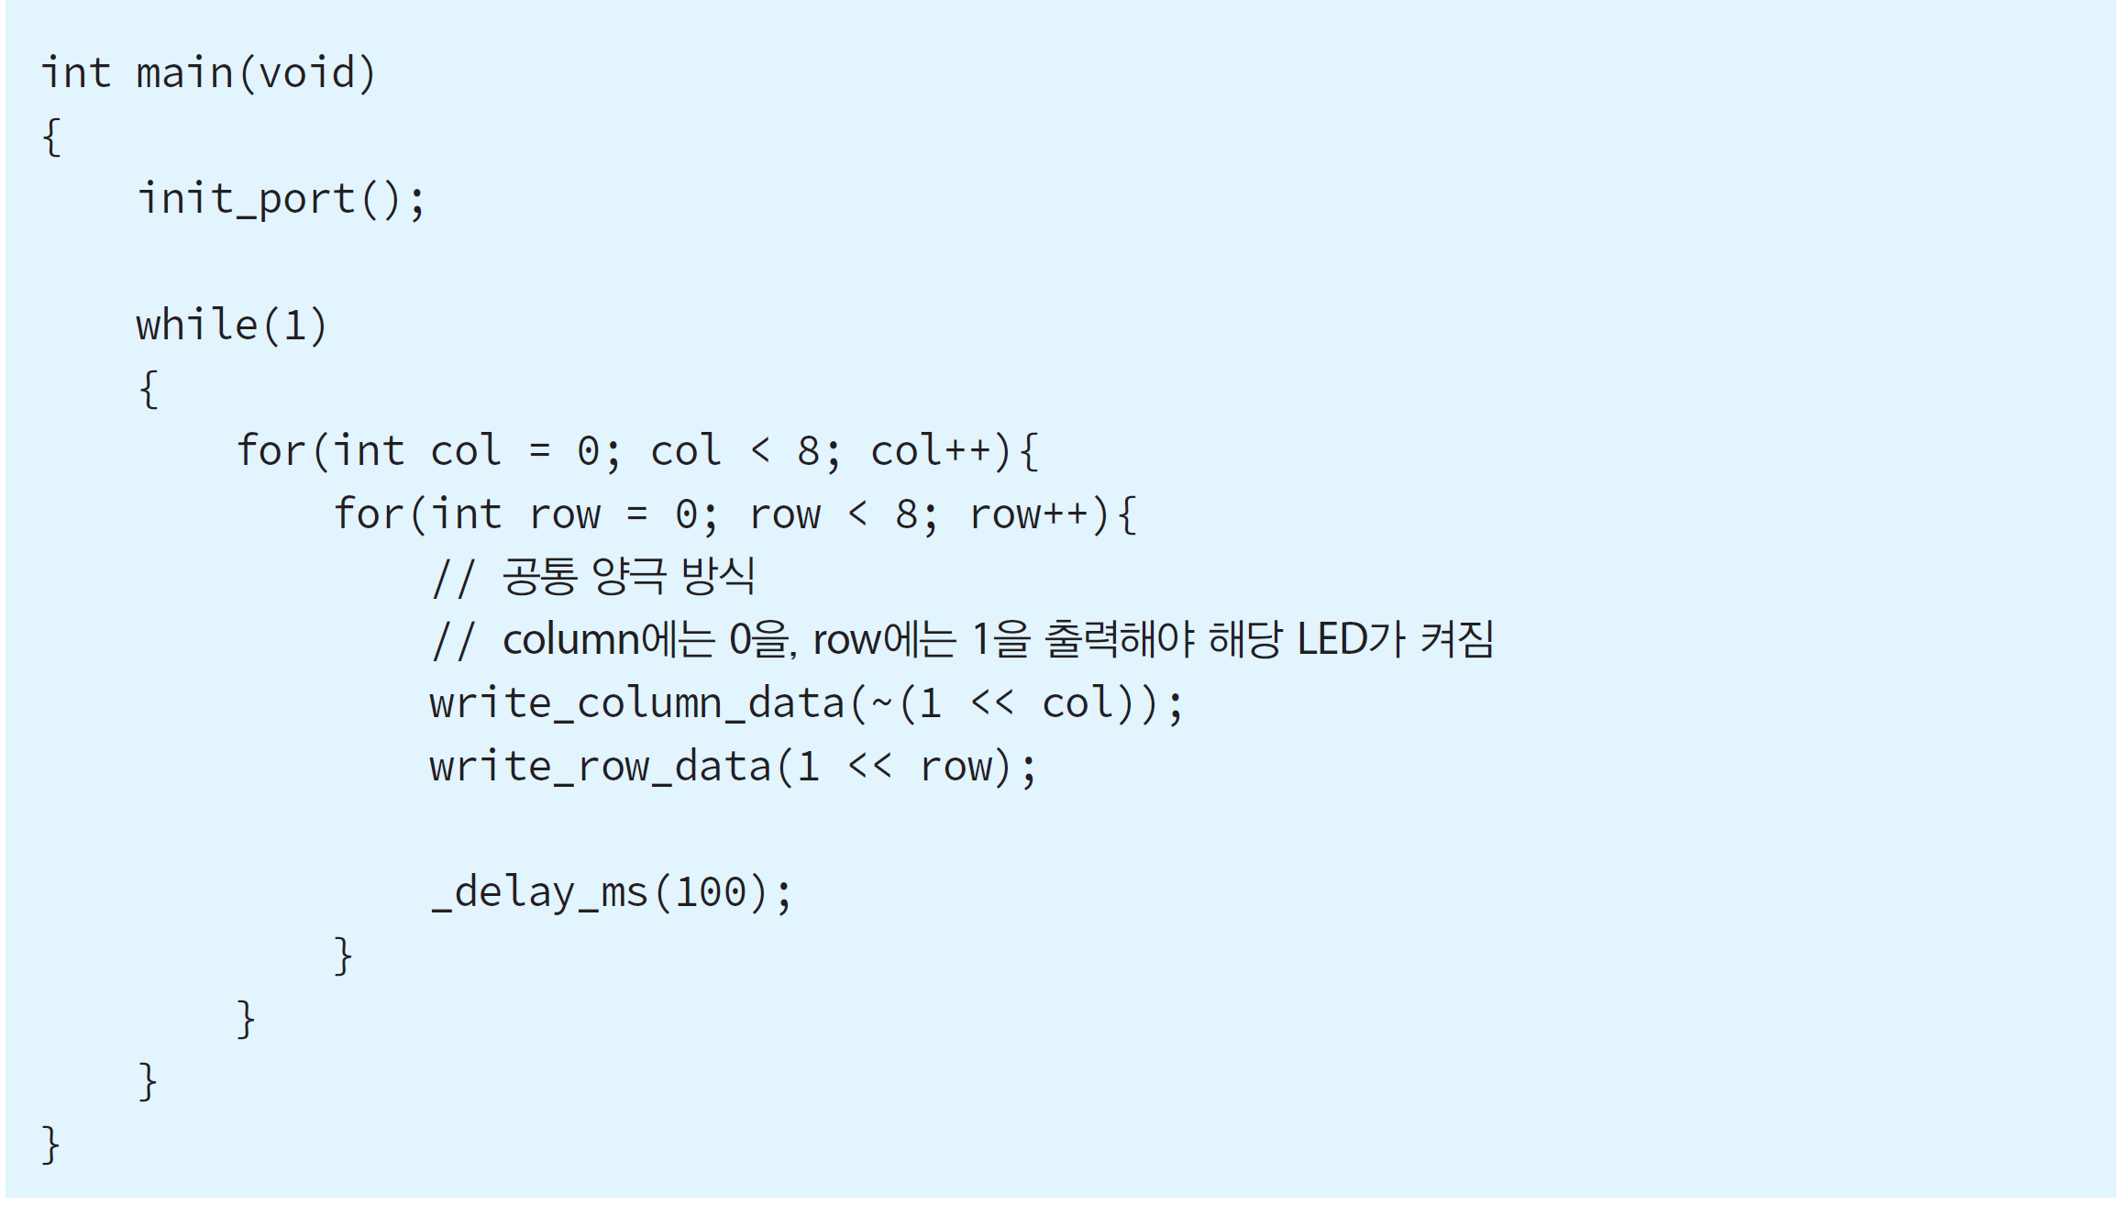
코드 20-1: LED 매트릭스 테스트
한 번에 하나의 LED만 켜기
_delay_ms 함수 사용으로 2개 이상 켜기는 불가능

Slide 11
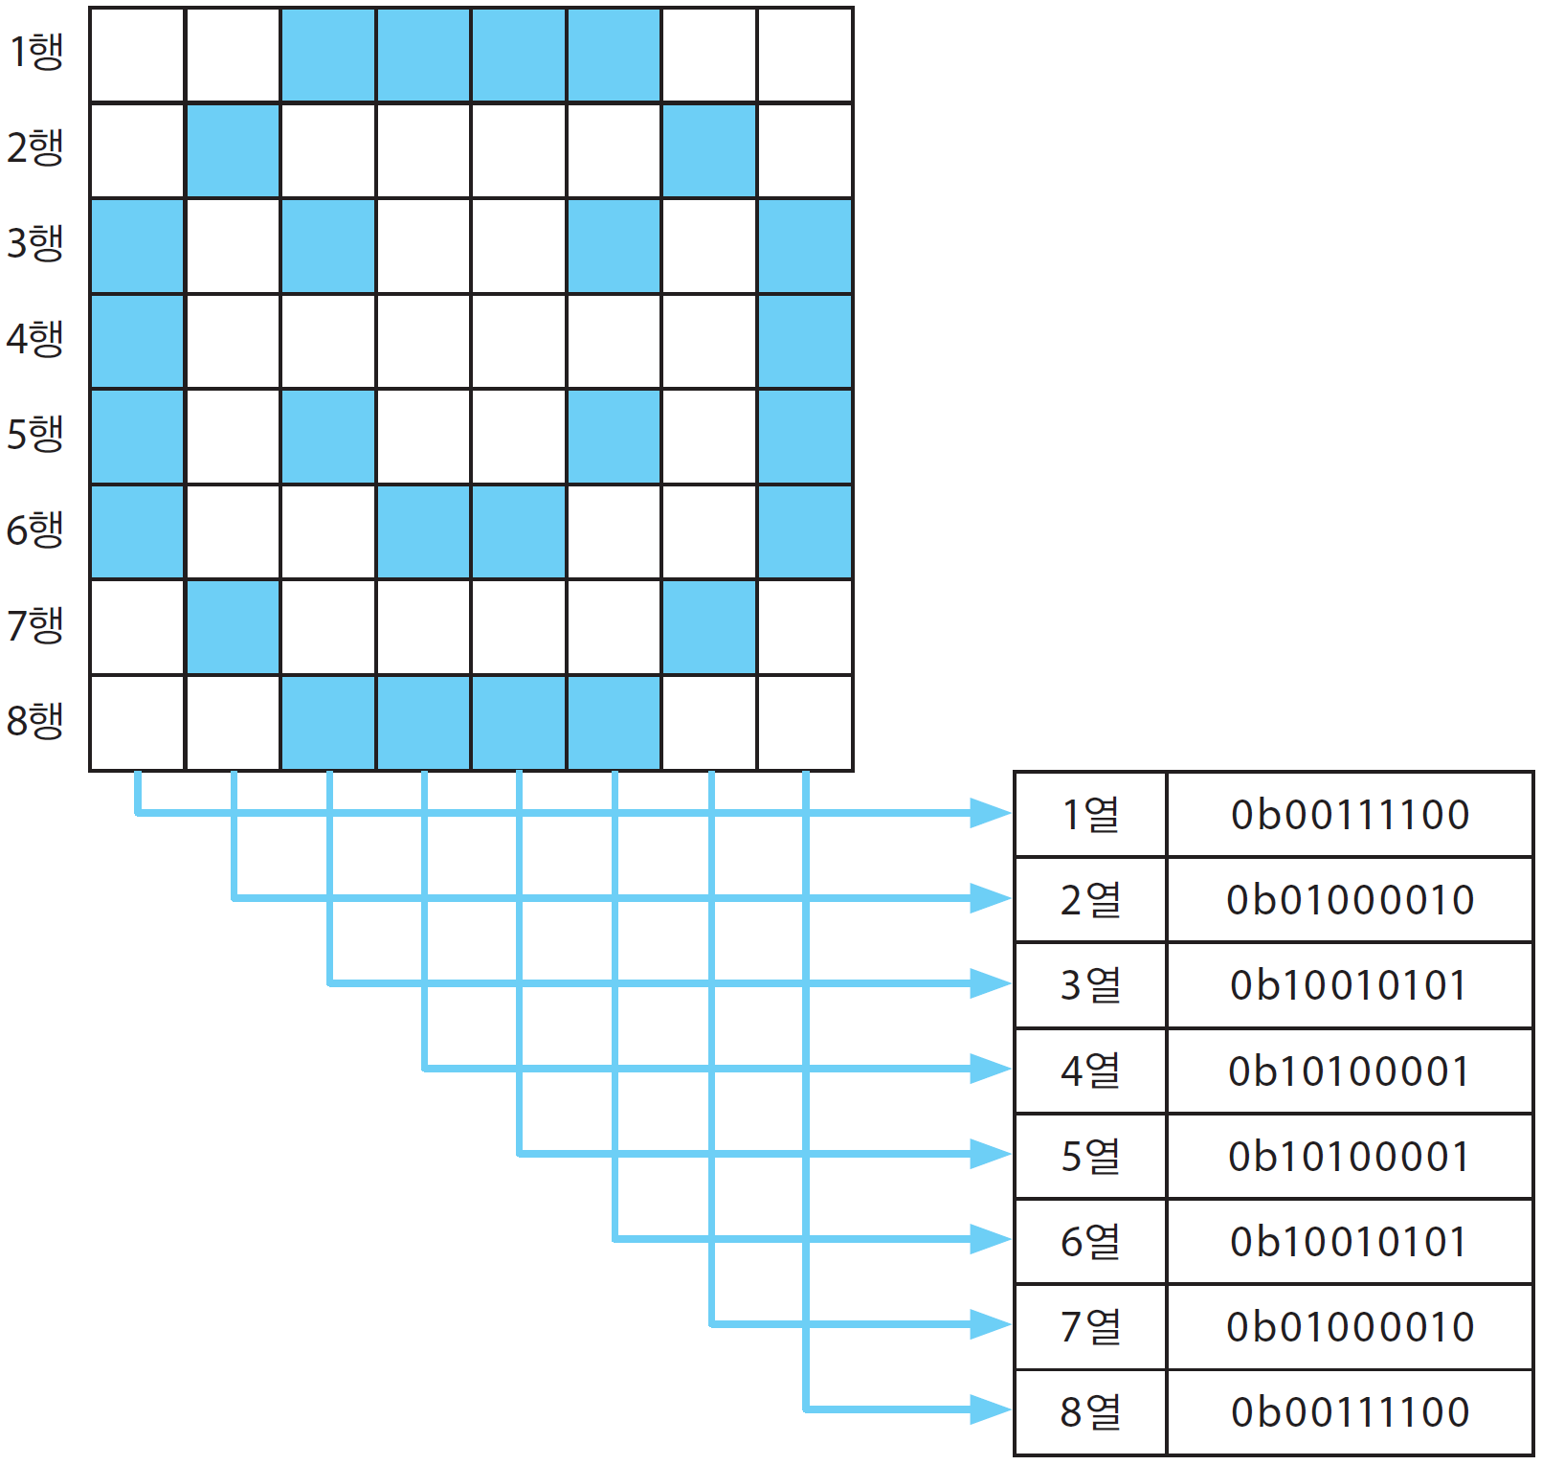
스마일 문자 정의

Slide 12
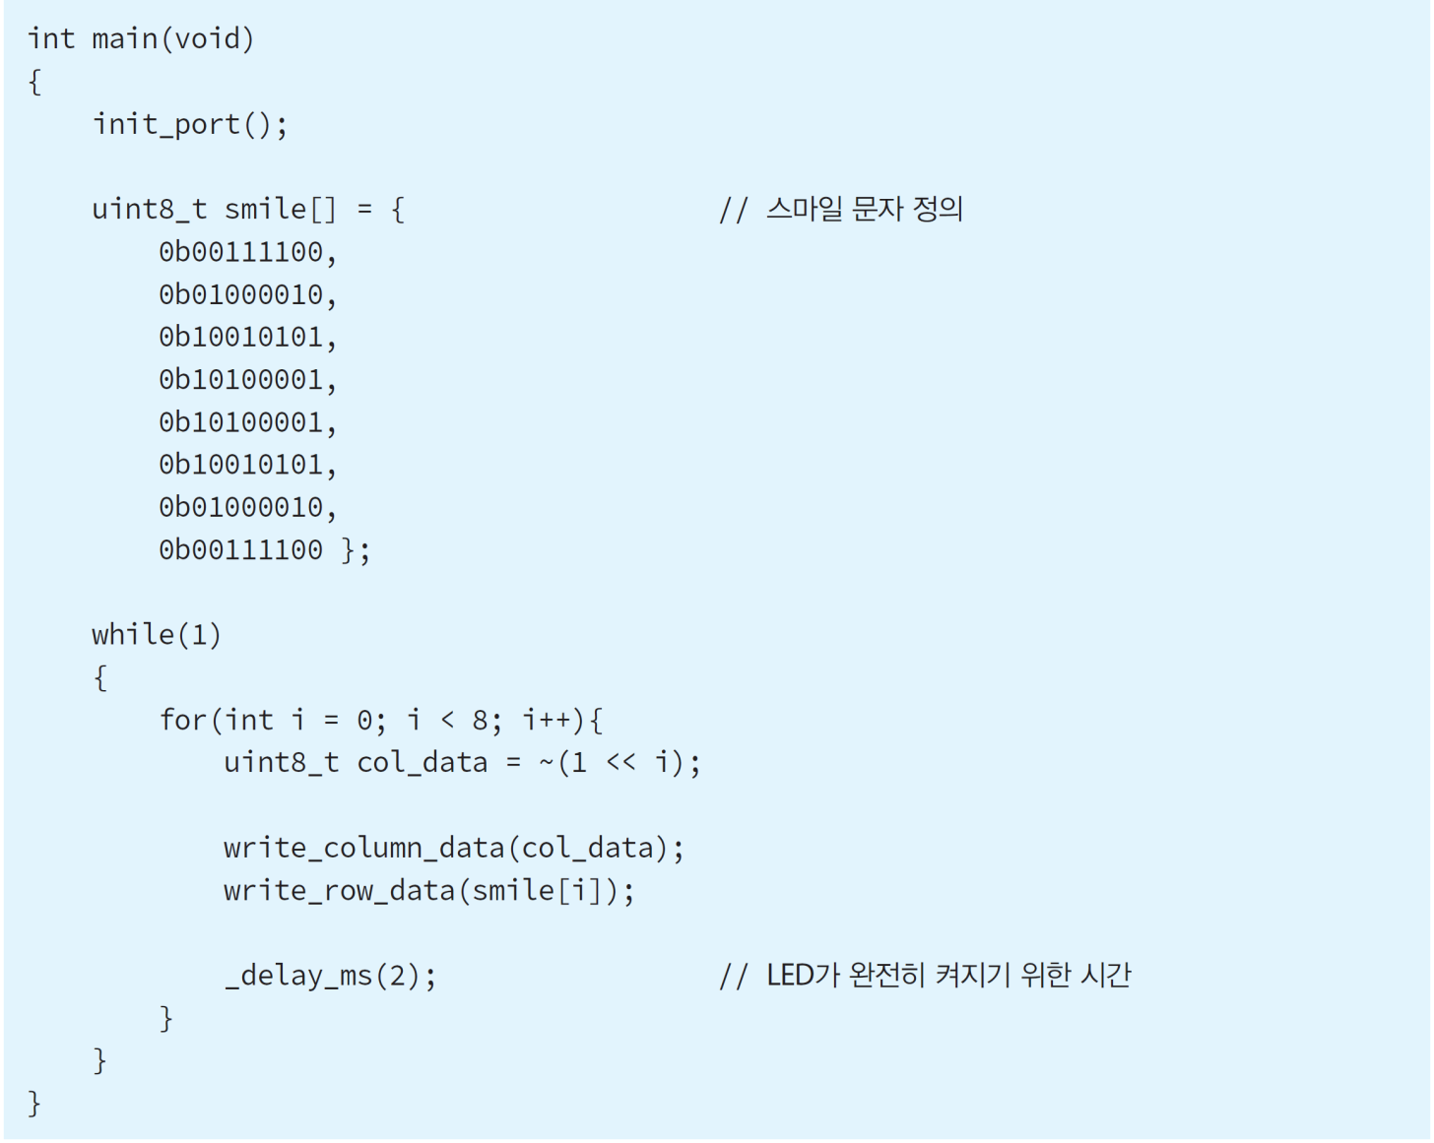
코드 20-2: 스마일 문자 표시

Slide 13
74595 사용
LED 매트릭스 제어를 위해서는 16개의 입출력 핀이 필요함
74595 2개를 사용하여 직렬 데이터를 16비트의 병렬 데이터로 변환 가능
첫 번째 74595 칩의 Q₇’ 핀을 두 번째 74595 칩의 Data 핀으로 연결함으로써 확장 가능
2개의 클록 핀은 2개의 74595 칩이 함께 사용함

Slide 14
2개의 74595 칩 연결 회로도

Slide 15
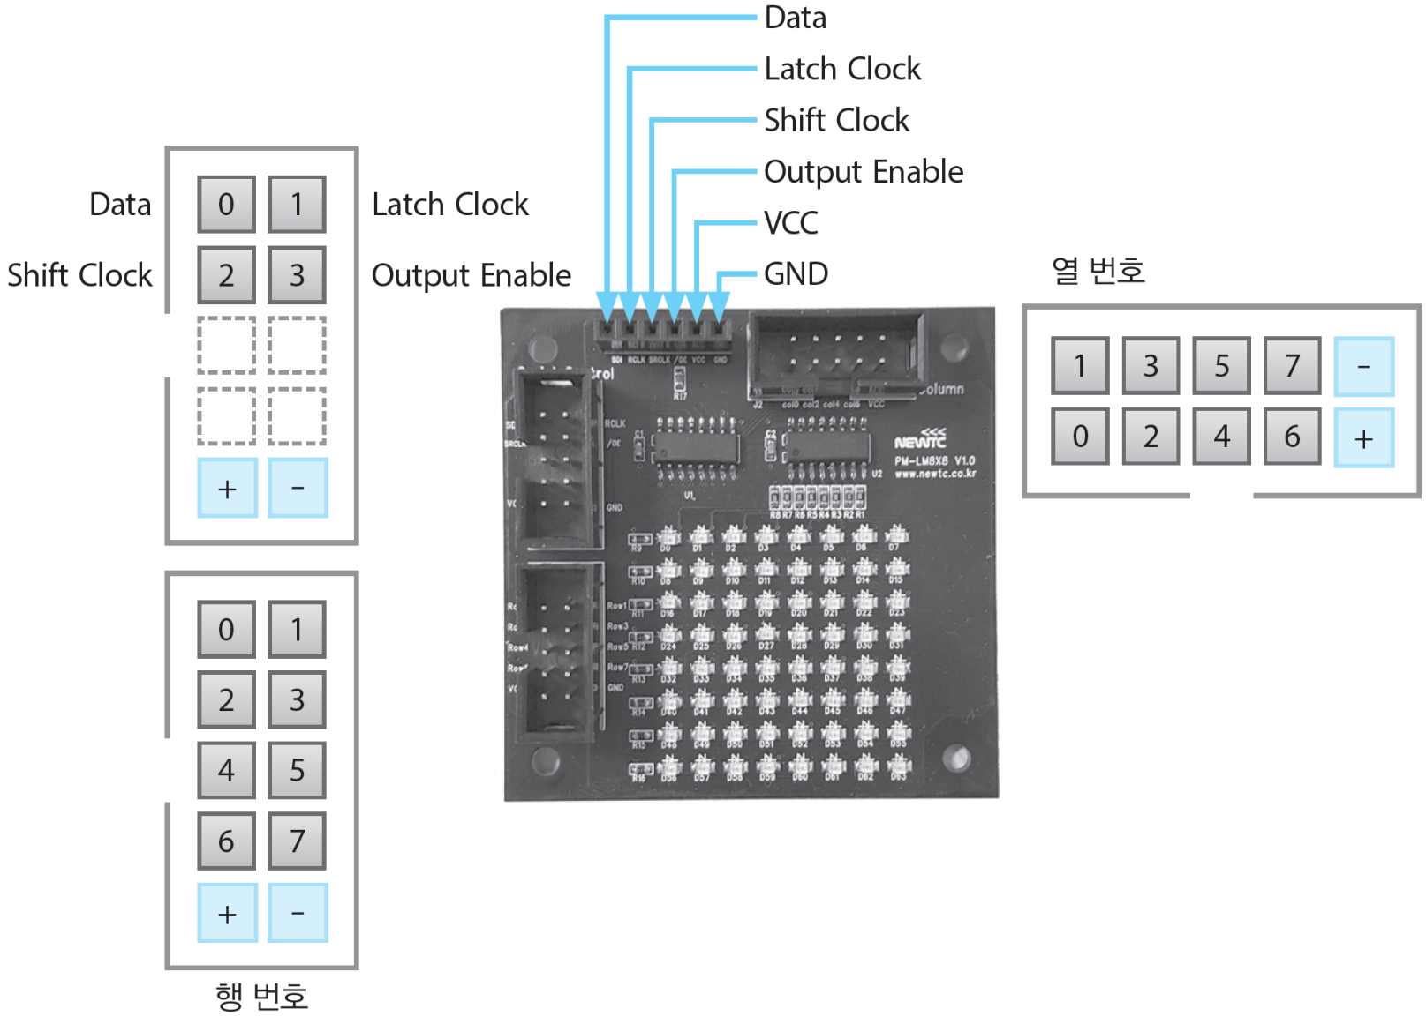
2가지 제어 방식을 지원하는 LED 매트릭스 모듈

Slide 16
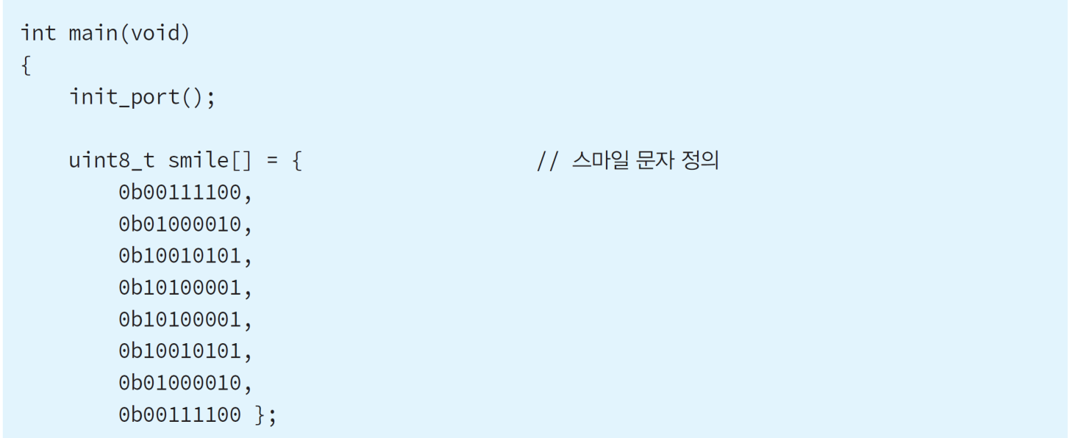
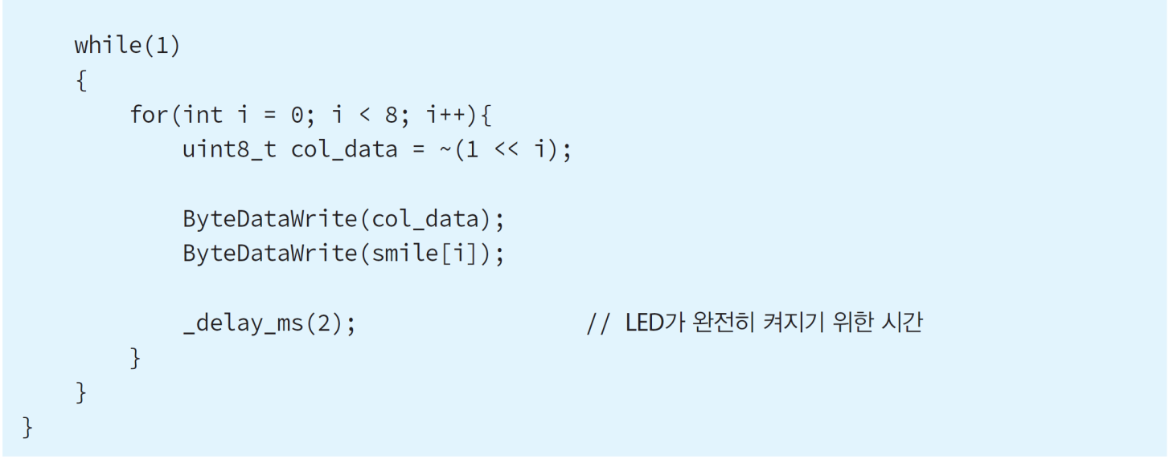
코드 20-3: 스마일 문자 표시 – 74595 칩

Slide 17
Thank you!!

